Slide 1


ITI a metropolitní spolupráce v programovém období 2021-2027
MINISTERSTVO PRO MÍSTNÍ ROZVOJ
Národní orgán pro koordinaci
David Koppitz
náměstek pro řízení sekce regionálního rozvoje
14. října 2019

Slide 2
ITI jako reakce na funkční pojetí rozvoje území
Spolupráce na bázi přirozených, funkčních územních jednotek nezbytným předpokladem budoucího rozvoje ČR
Trend vyspělého světa - vysoce urbanizované, metropolitní regiony
hybatelem globálního ekonomického rozvoje
Významná role nástrojů typu Integrovaných územních investic
Neřízený rozvoj území přináší rizika pro rozvoj celé ČR

Slide 3
Příležitosti metropolitní spolupráce
Konec izolovaného uvažování v administrativních hranicích obcí bez ohledu na své okolí - překonávání územně-správního členění a roztříštěné sídelní struktury
Jádrové město přebírá odpovědnost za územní rozvoj svého zázemí
Řešení vybraných témat vedoucí k úsporám nákladů a k efektivnější alokaci veřejných zdrojů
Témata: ekonomický rozvoj – lákání investorů a společná rozvojová území, propagace a cestovní ruch, spolupráce v oblasti úz. plánování, odpadové hospodářství, dostupnost veřejných služeb, využití brownfieldů apod.

Slide 4
Koncept FUA a ITI v zahraničí - východiska
Významně nižší počet obcí (např. v Polsku)
Efektivní spolupráce na úrovni metropolitních regionů se nevytvoří za pár let (ve Francii cca 30 let)
Vysoce odborný aparát je klíčový (ideální využití zkušeností ze zahraničí – např. projekt URBACT II Joining Forces, projekt SPIMA)
Motivem – dosahování úspor z rozsahu, zvyšování efektivity

Slide 5
Podpora metropolitní spolupráce na národní úrovni
Strategie regionálního rozvoje 2021+ pracuje na úrovni strategických cílů právě s územím metropolitních oblastí (Praha, Brno, Ostrava) a aglomerací (ostatní krajská města) = zavedení funkčního přístupu k území do základního dokumentu regionální politiky ČR
Věcná vazba na SRR (strat. cíl 1 a 2 - metropole a aglomerace)
→ účelem je větší provazba evropské a národní regionální politiky; ŘO by ve zvýšené míře měly územně zacílit výzvy a podporu v souladu se SRR

Slide 6
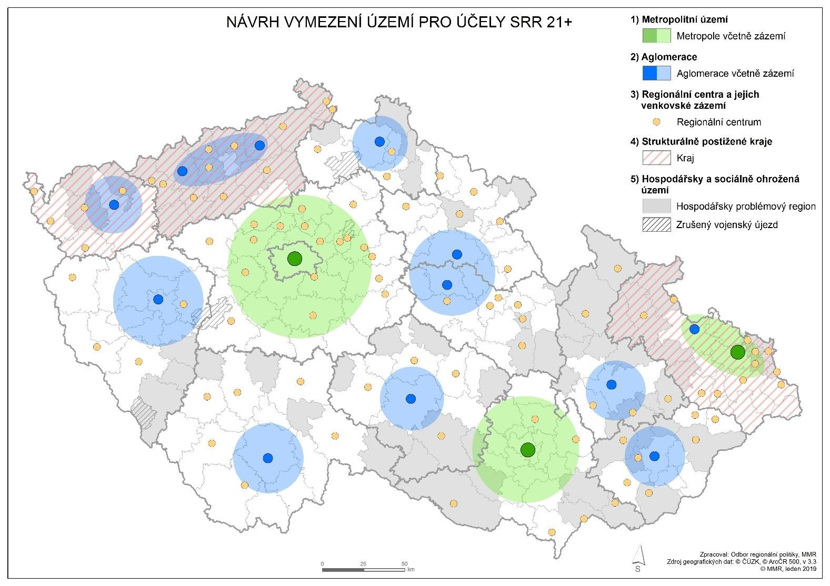


Slide 7
ITI v programovém období 2014-2020
ITI realizováno nositeli (metropolitními oblastmi nad 300 tis. obyvatel)
Pro ERDF povinnost zřídit zprostředkující subjekty
Klíčová pro realizaci je spolupráce s řídicími orgány (zapojeno 7 OP)
Alokace stanovena v programových dokumentech
ČR vnímána jako good-practice i přes složitost systému
Nosná témata:
  doprava,
  vzdělávání a trh práce,
  propojení výzkumných kapacit a aplikace jejich výstupů do praxe,
  inovace a podnikání.

Slide 9
Vymezení aglomerací a metropolitních území 2014-2020
Metropolitní oblast/Aglomerace | Počet obyvatel | Počet statuárních měst / obcí v MO
Pražská | 2 000 000 | 2 : 515
Ostravská | 965 000 | 5 : 119
Brněnská | 610 000 | 1 : 167
Ústecko-Chomutovská | 520 000 | 5 : 75
Olomoucká | 440 000 | 3 : 230
Hradecko-Pardubická | 330 000 | 2 : 145
Plzeňská | 310 000 | 1 : 117
České Budějovice | 155 000 | 1 : 79
Jihlava | 100 000 | 1 : 75
Karlovy Vary | 114 000 | 1 : 27
Liberec – Jablonec n. N. | 174 000 | 1 : 24
Mladá Boleslav | 58 000 | 1 : 18
Zlín | 107 000 | 1 : 11

Slide 10
ITI v programovém období 2021-2027
Naplňuje udržitelný rozvoj měst 6% ERDF v ČR
Maximální využití zkušeností a know-how z PO 2014-2020
Kontinuita postupů na straně žadatele
Zjednodušení – jak pro žadatele, tak pro ŘO
Naplnění principu partnerství
Řídicí výbor na úrovni aglomerace
Monitorovací systém – technické řešení pro ITI bez dodatečných požadavků na rozvoj systému

Slide 11
ITI v programovém období 2021-2027
Celková změna úlohy ITI – již ne intervenční strategie ITI (pouze ESIF), nýbrž územní strategie, která je částečně naplňována nástrojem ITI
Základem kvalitně zpracovaná strategie území s jasnými prioritami
Jednotné vymezení aglomerací (zajišťuje MMR, konzultace s městy)
13 aglomerací ITI (stávajících 7 ITI a 6 IPRÚ), bez velikostního omezení
Důraz na klíčové (strategické), unikátní projekty a/nebo integrované intervence
Požadavek na vysokou připravenost těchto projektů (N+2)
Transparentní postupy ↔ důvěra partnerů v území

Slide 12
Zjednodušení
ITI jediným nástrojem na podporu urbánního prostoru
Odstranění dvojí metodické úpravy (ITI vs IPRÚ)
MMR předpokládá pouze jednu variantu implementace nástroje a využití seznamu strategických projektů
Odstranění zprostředkujících subjektů na úrovni měst
Zjednodušení procesu hodnocení integrovaných strategií
Diskuze o financování řídicí struktury za přispění OPTP
Notes:
Zjednodušení hodnocení – umožní rychlejší start programového období pro připravené programy, pomalejší programy budou moci zahájit realizaci IN dle svých možností. Schvalování nebude tak dlouhé. Nebude tak náročná kontrola na straně MMR – jde primárně o strategie aglomerací.

Slide 13
Diskuze, otázky, odpovědi…
Ing. David Koppitz
Náměstek pro řízení sekce regionálního rozvoj Ministerstvo pro místní rozvoj
david.koppitz@mmr.cz 731 445 556

